Slide 1


Slide 2


Slide 3


Slide 4

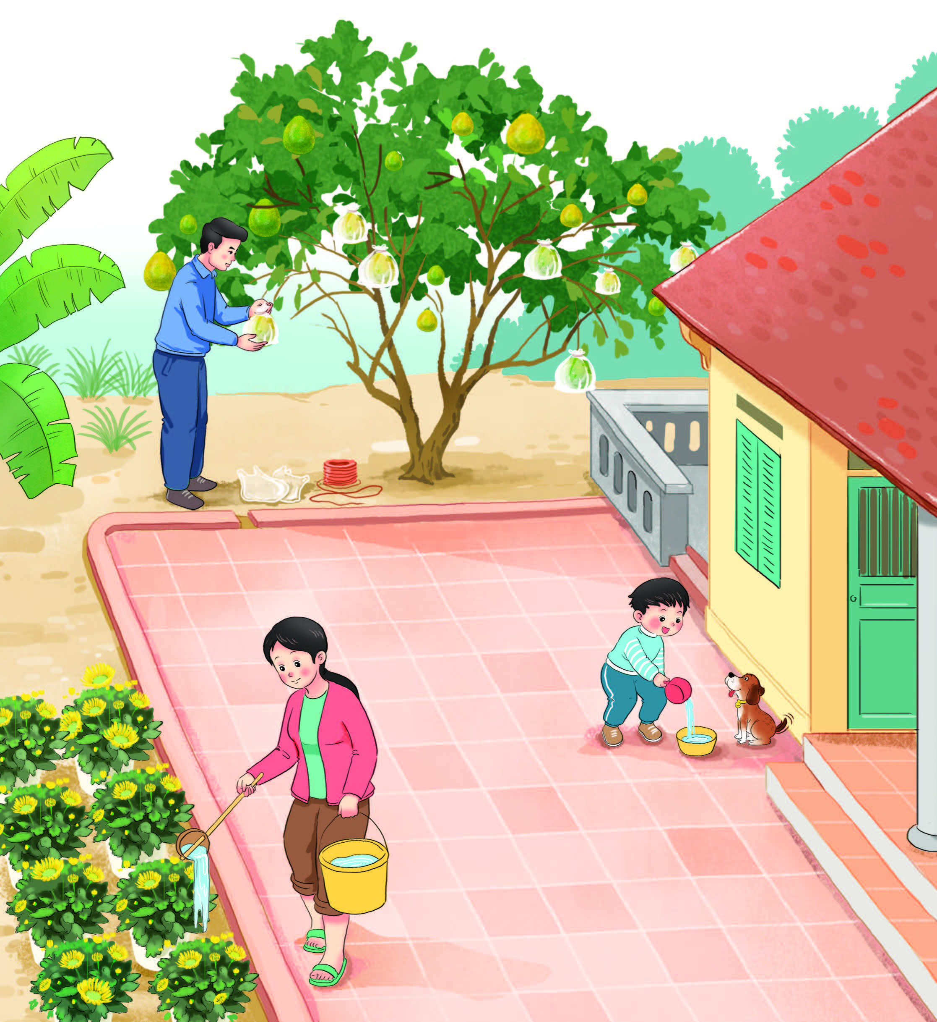
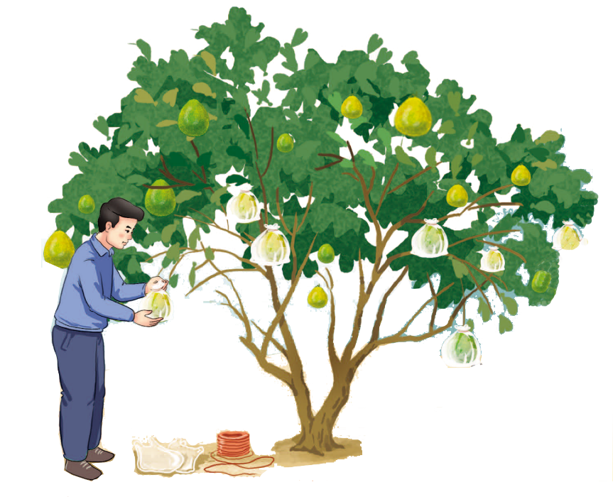
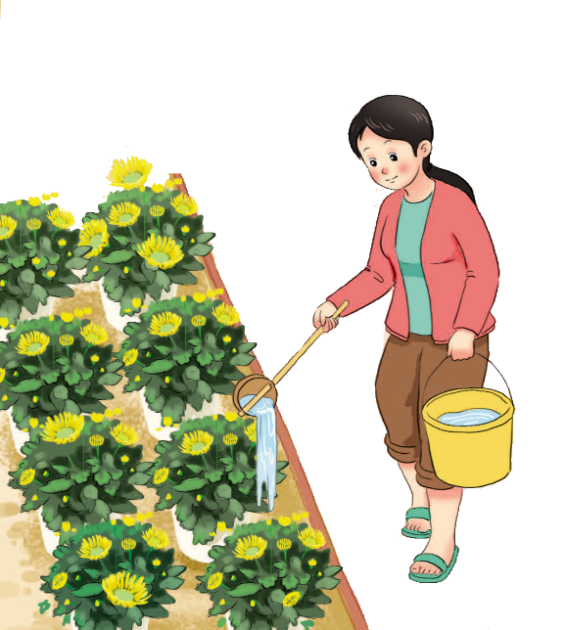
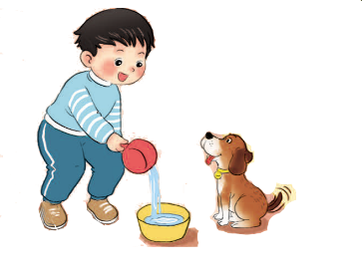
Nhà bạn đã trồng cây hay nuôi những con vật nào?
Kể những việc bạn đã làm để chăm sóc chúng.
1

Slide 5

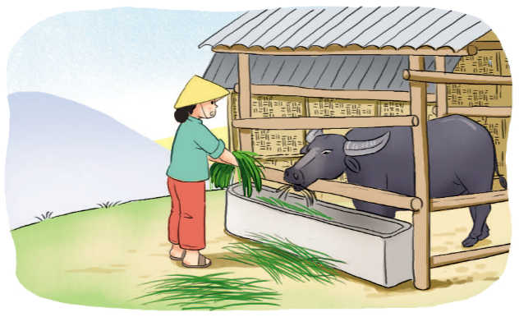
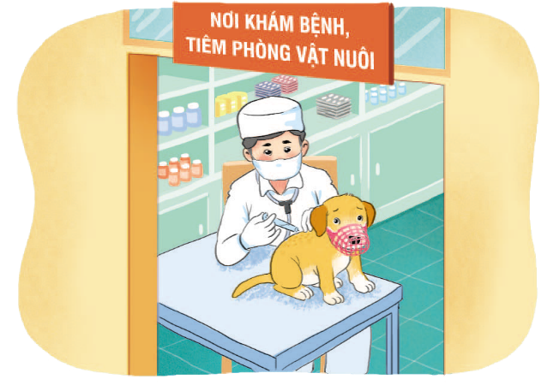
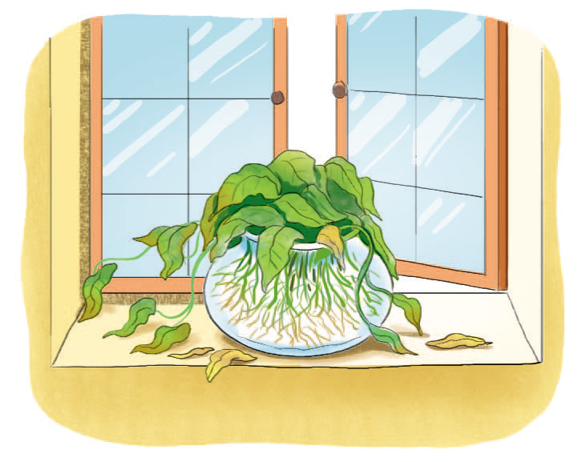
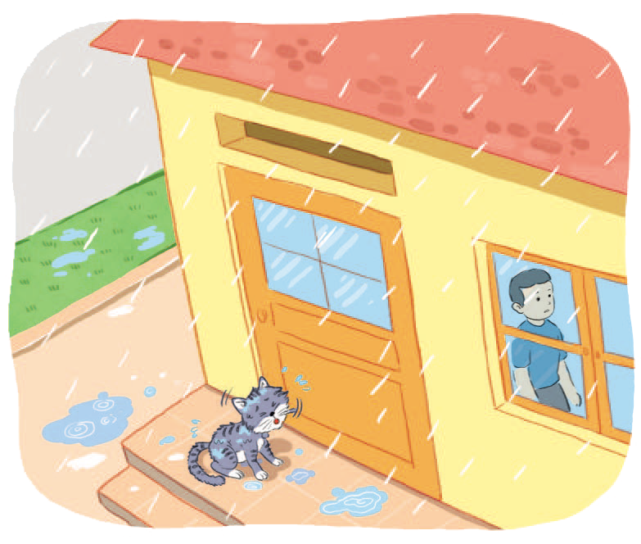
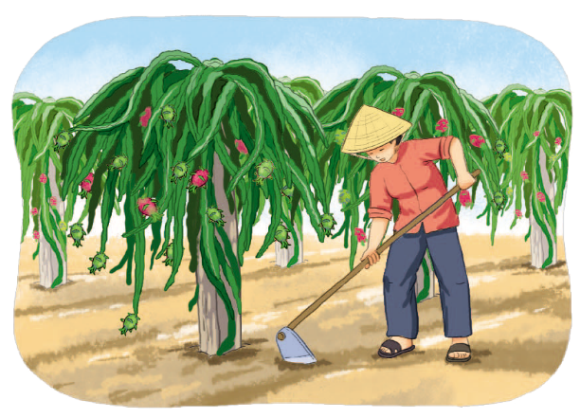
Quan sát và thảo luận: Cần làm gì để chăm sóc,
bảo vệ cây trồng và vật nuôi?
2
3
4
5
6

Slide 6
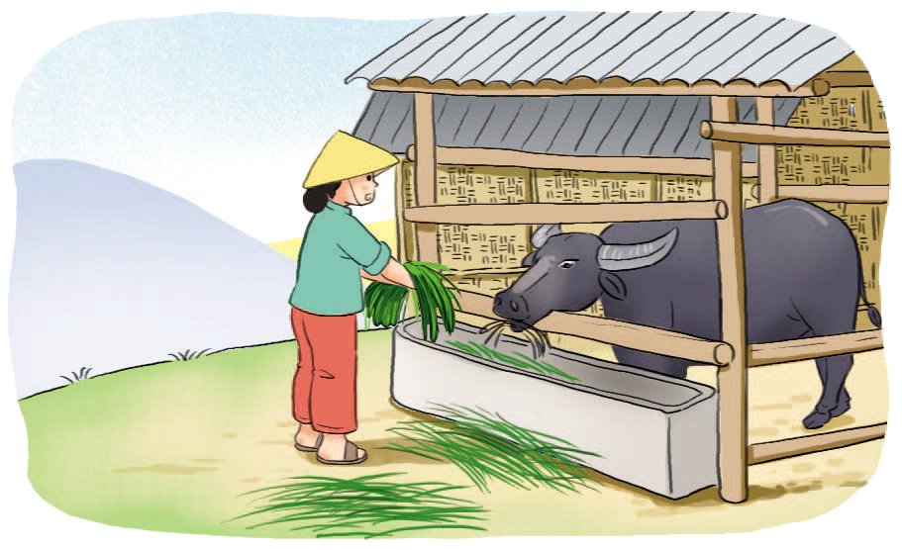
Quan sát và thảo luận: Cần làm gì để chăm sóc, bảo vệ cây trồng và vật nuôi?
2

Slide 7
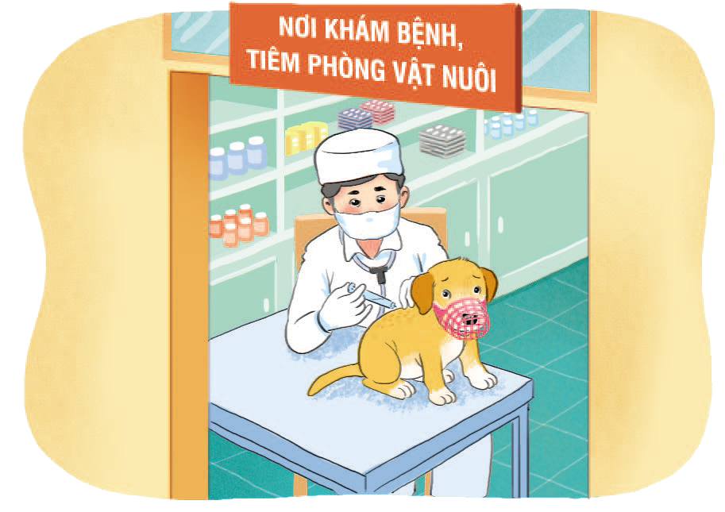
Quan sát và thảo luận: Cần làm gì để chăm sóc, bảo vệ cây trồng và vật nuôi?
3

Slide 8
Quan sát và thảo luận: Cần làm gì để chăm sóc, bảo vệ cây trồng và vật nuôi?
4

Slide 9
Quan sát và thảo luận: Cần làm gì để chăm sóc, bảo vệ cây trồng và vật nuôi?
5

Slide 10
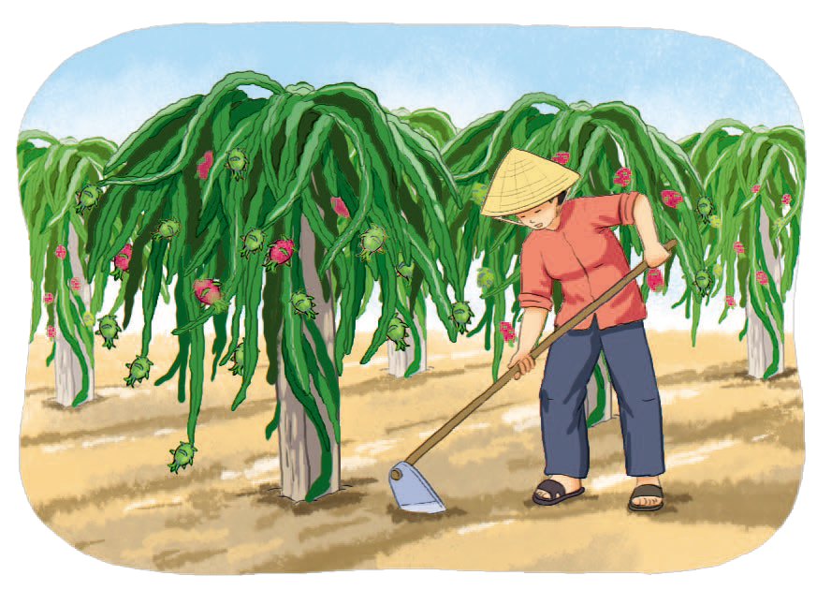
Quan sát và thảo luận: Cần làm gì để chăm sóc, bảo vệ cây trồng và vật nuôi?
6

Slide 11
Quan sát và thảo luận: Cần làm gì để chăm sóc, bảo vệ cây trồng và vật nuôi?
2
3
4
5
6

Slide 12
Quan sát và thảo luận: Cần làm gì để chăm sóc, bảo vệ cây trồng và vật nuôi?
Chúng ta cần tưới nước, chăm sóc thường xuyên cho cây trồng. Các con vật cần được cho ăn, uống đầy đủ và được đối xử tốt.

Slide 13

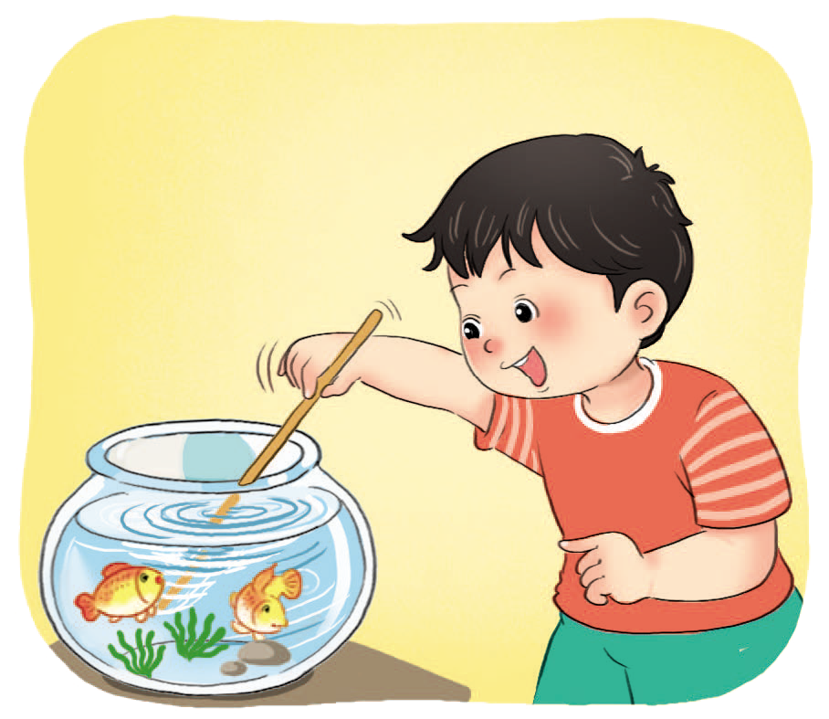
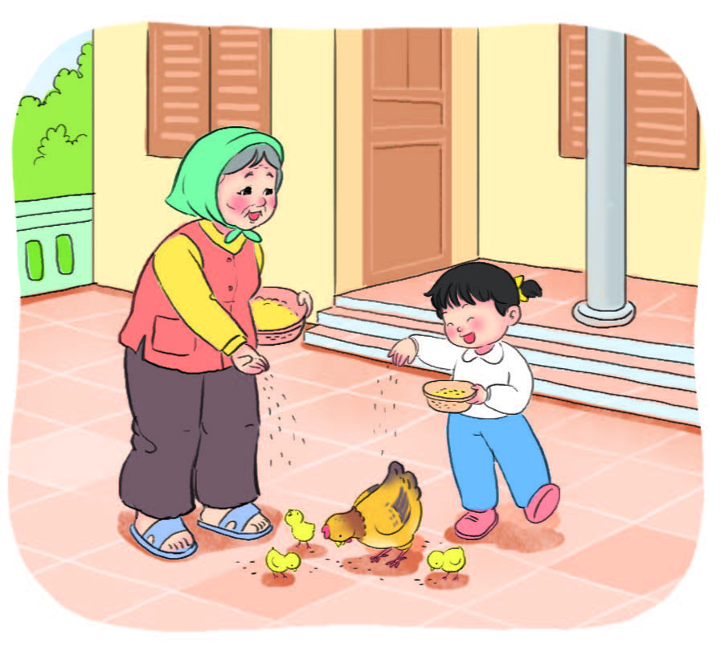
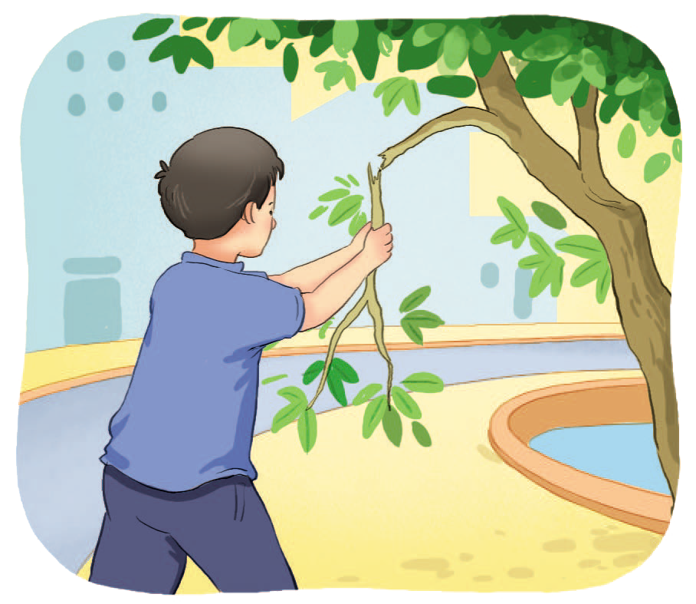
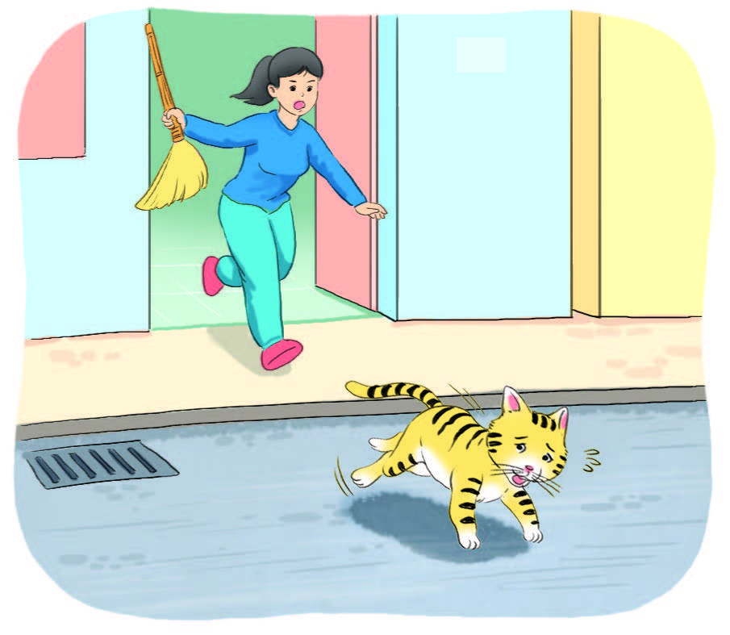
Việc nào nên làm, việc nào không nên làm?
Vì sao?
7
8
9
10

Slide 14
Việc nào nên làm, việc nào không nên làm?
Vì sao?
7
Không nên

Slide 15
Việc nào nên làm, việc nào không nên làm?
Vì sao?
8
Nên

Slide 16
Việc nào nên làm, việc nào không nên làm?
Vì sao?
9
Không nên

Slide 17
Việc nào nên làm, việc nào không nên làm?
Vì sao?
10
Không nên

Slide 18
7
8
Không nên
Nên
9
10
Không nên
Không nên

Slide 19

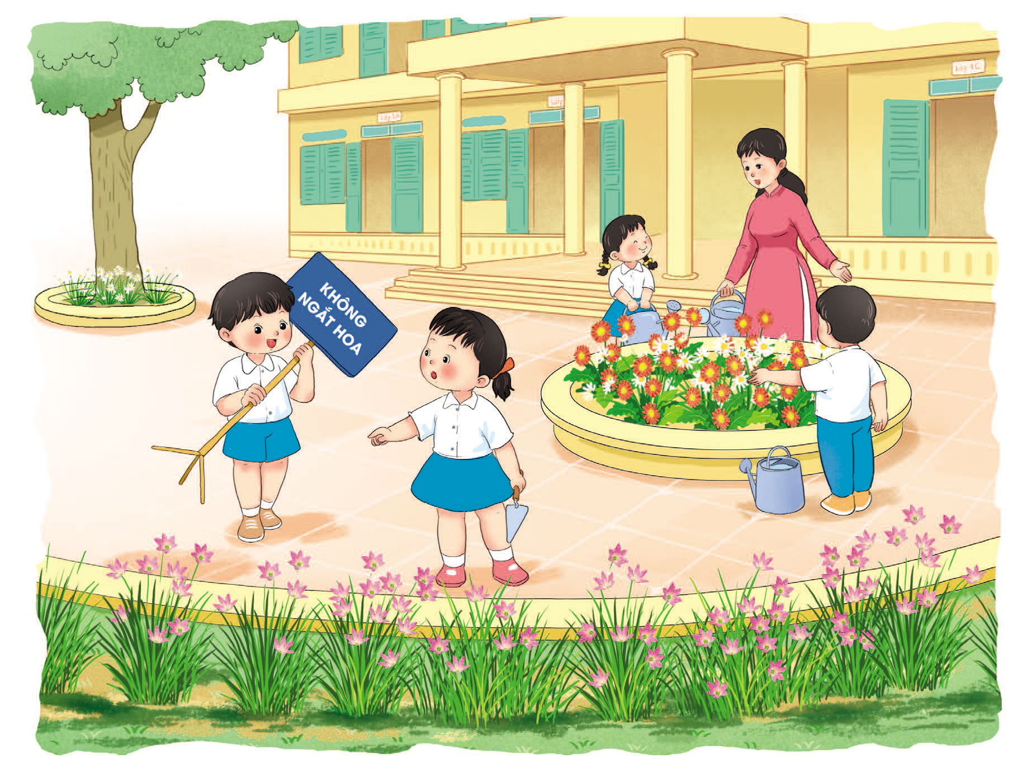
Cùng thực hiện chăm sóc, bảo vệ cây trồng và
vật nuôi.
Chúng mình cùng tưới nước cho cây.
Chúng mình đặt biển ở đây.

Slide 20

Notes:
CHÂN THÀNH CẢM ƠN!

